Slide 1
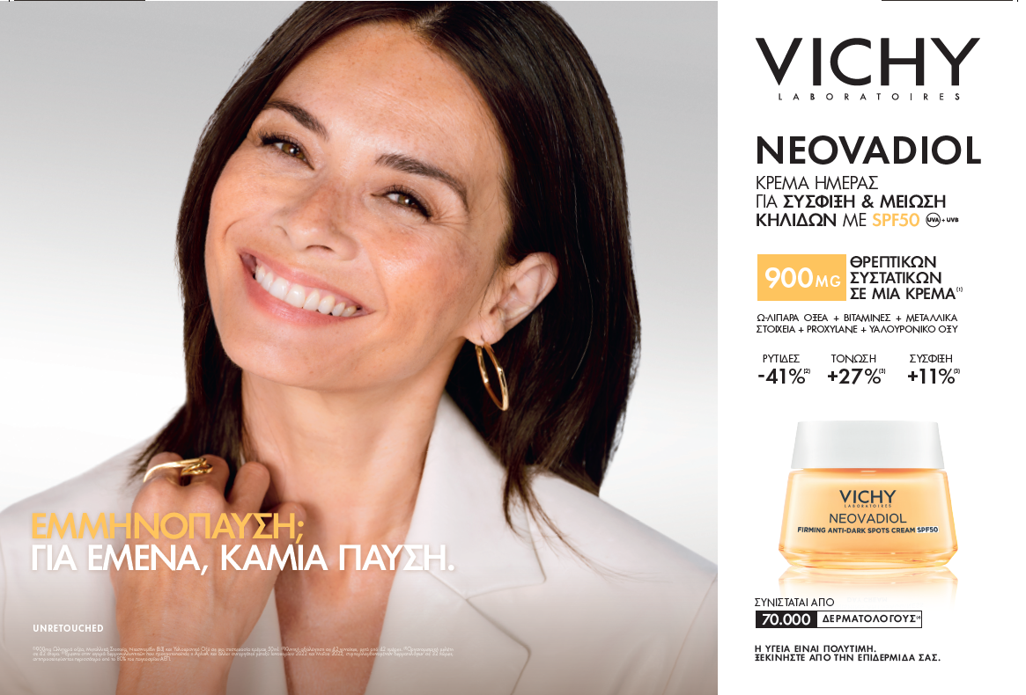

Slide 2
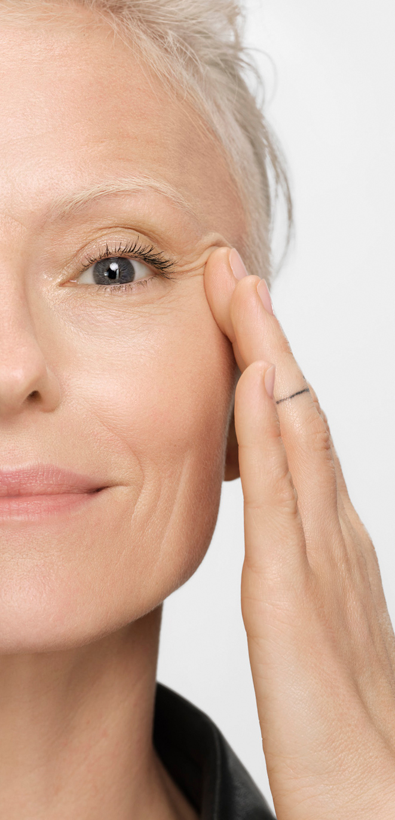
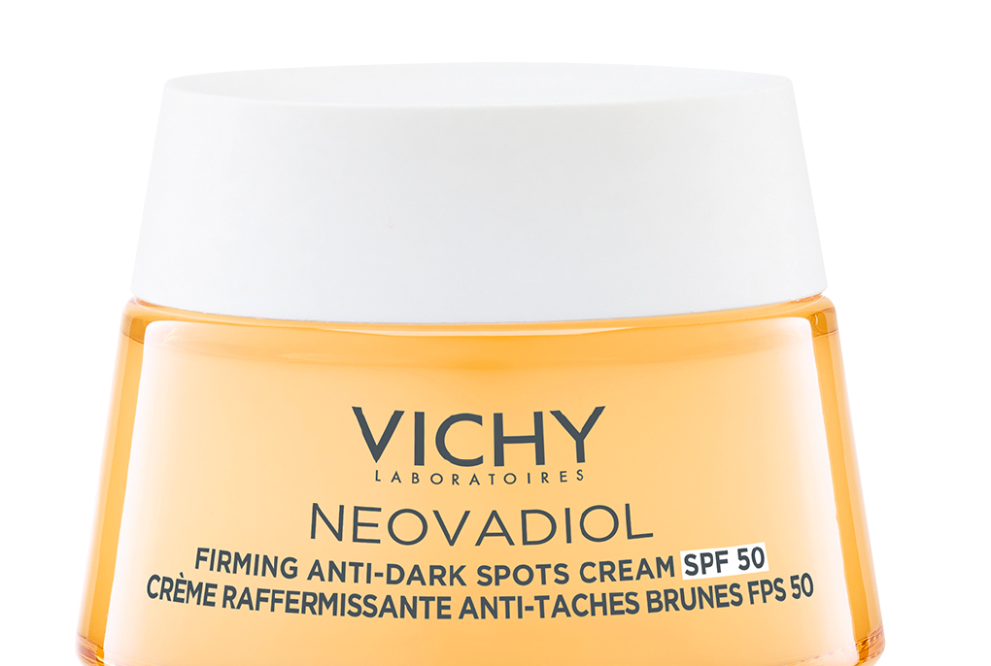
Η εμμηνόπαυση αποτελεί ένα φυσιολογικό στάδιο στη ζωή μιας γυναίκας και αντιπροσωπεύει το 1/3 της ζωής της. Με περισσότερα από 20 χρόνια κλινικής έρευνας, σε περισσότερες από 1.200 γυναίκες στην εμμηνόπαυση, η Vichy πρωτοπορεί στην επιστημονική γνώση που σχετίζεται με τις ορμονικές μεταβολές και την επίδρασή τους στην επιδερμίδα.
Η Vichy με την εξειδικευμένη σειρά προϊόντων περιποίησης της επιδερμίδας NEOVADIOL σχεδιασμένων για κάθε στάδιο της εμμηνόπαυσης παρουσιάζει την νέα Neovadiol Κρέμα Ημέρας Σύσφιξης & Μείωσης Κηλίδων με δείκτη προστασίας SPF50, την 1η κρέμα με SPF50 για την μετεμμηνόπαυση, με ενεργά συστατικά υψηλής δερματολογικής αξιολόγησης και δράσης κατά των κηλίδων.
Η νέα κρέμα διορθώνει τις ρυτίδες, μειώνει τις κηλίδες και βελτιώνει την ελαστικότητα, καλύπτοντας όλες τις ανάγκες της επιδερμίδας την περίοδο της μετεμμηνόπαυσης.
Την περίοδο της μετεμμηνόπαυσης, οι ορμονικές αλλαγές που βιώνουμε επιταχύνουν τη γήρανση του δέρματος. Η επιδερμίδα χάνει την πυκνότητα της και γίνεται ορατά πιο θαμπή ενώ το περίγραμμα αλλοιώνεται.
Επειδή η αποτελεσματικότητα είναι προτεραιότητά μας στη Vichy, οι συνθέσεις έχουν κλινικά αξιολογηθεί από δερματολόγους σε εμμηνοπαυσιακές γυναίκες με ευαίσθητο δέρμα.
*Έρευνα στην αγορά δερμοκαλλυντικών, 1/2023 – 5/2023, συμπεριλαμβανομένων δερματολόγων από 34 χώρες, αντιπροσωπεύοντας παραπάνω από το 80% του παγκόσμιου GDP. ΑplusA & Συνεργάτες.
Η ΥΓΕΙΑ ΕΙΝΑΙ ΠΟΛΥΤΙΜΗ. ΞΕΚΙΝΗΣΤΕ ΜΕ ΤΗΝ ΕΠΙΔΕΡΜΙΔΑ ΣΑΣ.

Slide 3
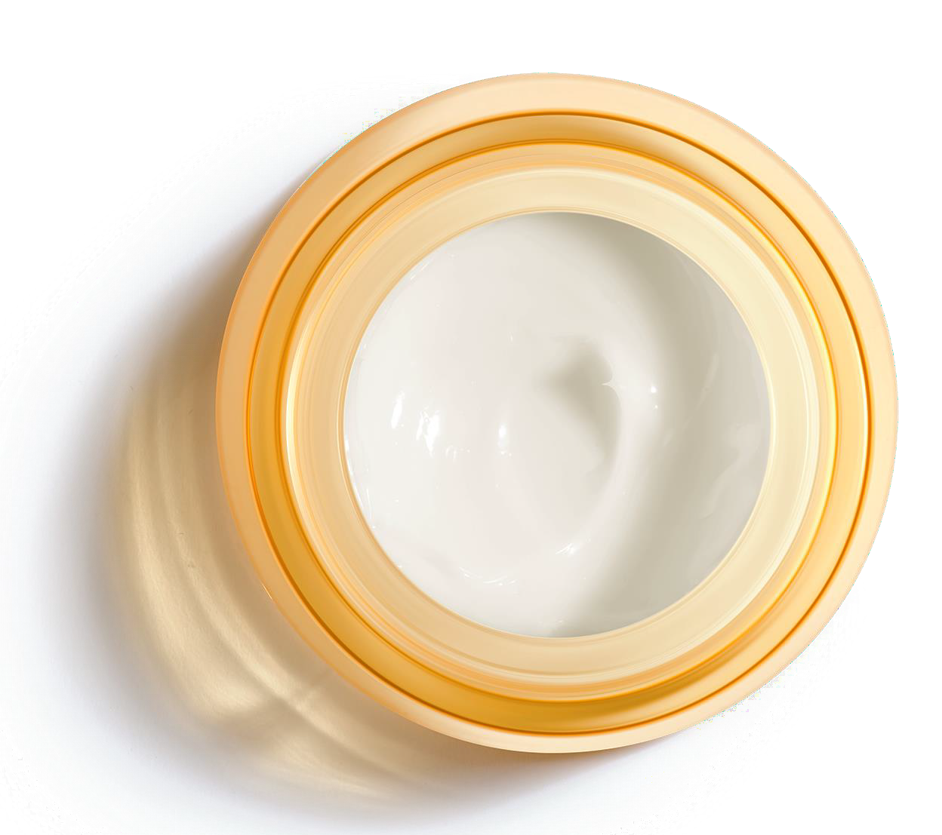
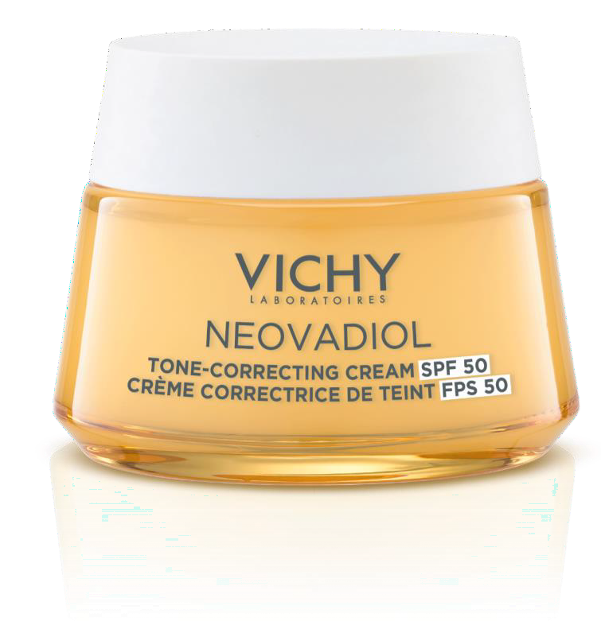
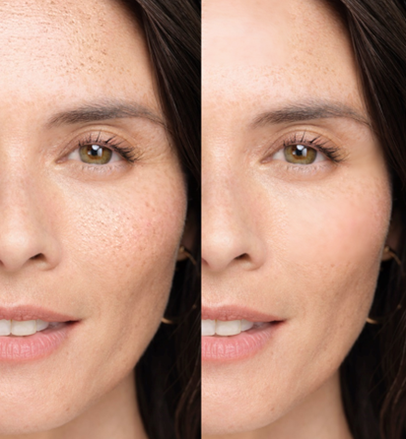
N E O V AD I O L
NEA
NEOVADIOL
ΜΕΤΕΜΜΗΝΟΠΑΥΣΗ
SPF50
ΚΡΕΜΑ ΣΥΣΦΙΞΗΣ & ΜΕΙΩΣΗΣ ΚΗΛΙΔΩΝ
Νιασιναμίδη + UV φίλτρα για
διόρθωση και πρόληψη των κηλίδων.
Άμεση διόρθωση του τόνου της επιδερμίδας
ΑΠΟΤΕΛΕΣΜΑΤΑ ΚΛΙΝΙΚΗΣ ΜΕΛΕΤΗΣ
-41% ΡΥΤΙΔΕΣ
+11% ΣΥΣΦΙΞΗ
+26% ΛΑΜΨΗ
C1 - Internal use
Notes:
Νέα Neovadiol με SPF50
Με δράση ΣΥΣΦΙΞΗΣ & ΜΕΙΩΣΗΣ ΚΗΛΙΔΩΝ
Αναφορά στα αποτελέσματα τα οποία είναι ΕΞΑΙΡΕΤΙΚΑ
Σε ρυτίδες!
Σε σύσφιξη !!
Σε λάμψη!!!

Slide 4


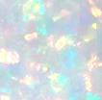
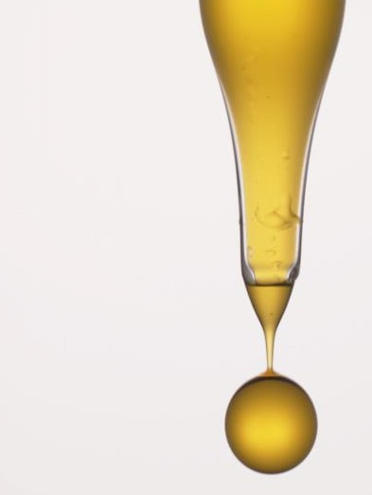
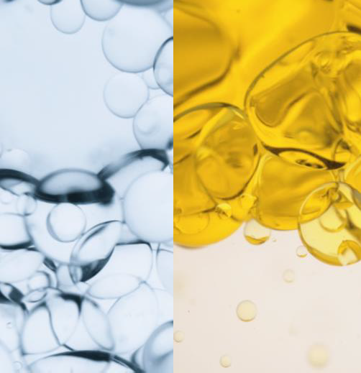






N E O V AD I O L
NEOVADIOL
ΜΟΝΑΔΙΚΟΣ ΣΥΝΔΥΑΣΜΟΣ ΔΕΡΜΑΤΟΛΟΓΙΚΩΝ ΕΝΕΡΓΩΝ ΣΥΣΤΑΤΙΚΩΝ
ΣΥΣΤΑΤΙΚΑ ΑΝΑΦΟΡΑΣ​
ΤΗΣ ΣΕΙΡΑΣ ΝΕΟVADIOL
NEA
NEOVADIOL ΜΕ SPF50
ΚΡΕΜΑ ΣΥΣΦΙΞΗΣ & ΜΕΙΩΣΗΣ ΚΗΛΙΔΩΝ
PROXYLANE
+
ΕΚΧΥΛΙΣΜΑ ΚΑΣΣΙΑΣ
ΥΑΛΟΥΡΟΝΙΚΟ
ΟΞΥ
ΩΜΕΓΑ
ΝΙΑΣΙΝΑΜΙΔΗ (Β3)
+
SPF 50
ΧΡΩΣΤΙΚΕΣ
ΜΑΡΓΑΡΙΤΑΡΙΟΥ
ΙΑΜΑΤΙΚΟ ΗΦΑΙΣΤΕΙΑΚΟ ΝΕΡΟ
ΑΥΞΗΣΗ ΣΦΡΙΓΗΛΟΤΗΤΑΣ & ΠΥΚΝΟΤΗΤΑΣ
ΛΕΙΑΝΣΗ ΛΕΠΤΩΝ ΓΡΑΜΜΩΝ & ΡΥΤΙΔΩΝ
ΘΡΕΨΗ & ΚΑΤΑΠΡΑΫΝΣΗ
ΔΙΟΡΘΩΝΕΙ &
ΠΡΟΛΑΜΒΑΝΕΙ
ΤΙΣ ΚHΛΙΔΕΣ
ΑΜΕΣΗ ΔΙΟΡΘΩΣΗ ΤΟΥ ΤΟΝΟΥ ΤΗΣ ΕΠΙΔΕΡΜΙΔΑΣ
Notes:
Δερματολογικά δραστικά συστατικά όπως το πασίγνωστο PROXYLANE, το Εκχύλισμα Κασσίας, τα απαραίτητα λιπαρά οξέα Ωμέγα 3-6-9, για αύξηση της σφριγηλότητας, λείανση των ρυτίδων και θρέψη
συνδυάζονται με τη ΝΙΑΣΙΝΑΜΙΔΗ για διόρθωση των κηλίδων και φίλτρα UV, για προστασία από τη UV ακτινοβολία και πρόληψη.
Οι χρωστικές Μαργαριταριού έρχονται να διορθώσουν τον τόνο και να δώσουν μία απαράμιλλη λάμψη στην επιδερμίδα

Slide 5
N E O V AD I O L
NEA ΤΕΧΝΟΛΟΓΙΑ
ΧΡΩΣΤΙΚΕΣ ΜΑΡΓΑΡΙΤΑΡΙΟΥ – PEARLY PIGMENTS
ΓΙΑ ΑΜΕΣΗ ΛΑΜΨΗ & ΑΚΤΙΝΟΒΟΛΙΑ
[1% ΚΟΚΚΙΝΕΣ + 0,35% ΠΡΑΣΙΝΕΣ +1% ΠΕΡΛΕ]
ΓΙΑ ΚΑΘΕ ΤΥΠΟ ΕΠΙΔΕΡΜΙΔΑΣ
ΔΙΑΧΕΕΙ ΚΑΙ ΑΝΤΑΝΑΚΛΑ ΤΟ ΦΩΣ
ΓΙΑ ΑΜΕΣΗ ΛΑΜΨΗ ΚΑΙ ΙΣΟΡΡΟΠΙΑ TOY TONOY
ΤΗΣ ΕΠΙΔΕΡΜΙΔΑΣ
ΑΝΑΛΑΦΡΗ ΥΦΗ, ΒΕΛΟΥΔΙΝΟ ΑΠΟΤΕΛΕΣΜΑ
C1 - Internal use
Notes:
ΧΡΩΣΤΙΚΕΣ

Slide 6
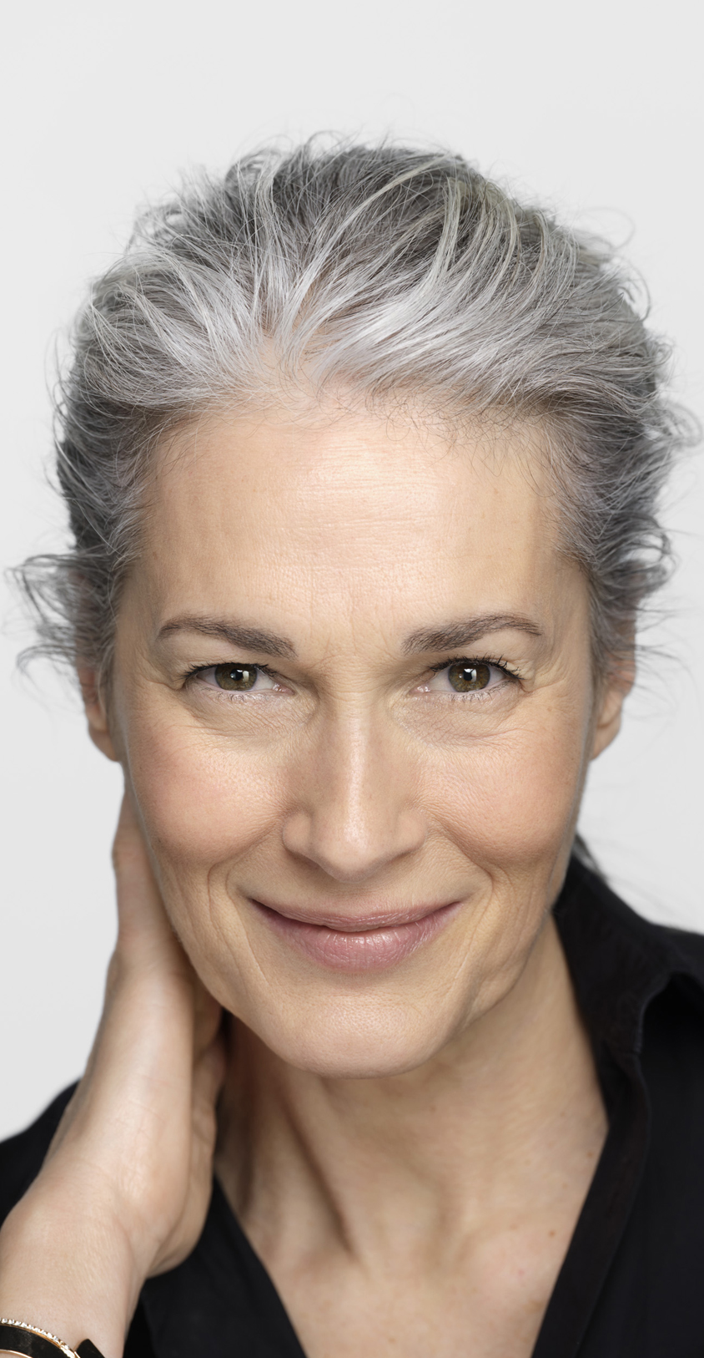
Η Vichy είναι στο πλευρό των γυναικών και επιβεβαιώνει τη δέσμευσή της απέναντι τους:
-Προσφέροντας, σε συνεργασία με δερματολόγους και γυναικολόγους, την Νο 1 φροντίδα περιποίησης της επιδερμίδας κατά την εμμηνόπαυση, τη NEOVADIOL, μια εξειδικευμένη σειρά προϊόντων περιποίησης της επιδερμίδας , σχεδιασμένων για κάθε στάδιο της εμμηνόπαυσης.
-Διευρύνοντας την πρόσβαση σε πληροφορίες για την εμμηνόπαυση μέσω της ιστοσελίδας vichy.gr μέσω των συμβουλών επαγγελματιών υγείας.

Slide 7
NEOVADIOL
VICHY LABORATOIRES
Για οποιαδήποτε επιπλέον πληροφορία,
παρακαλώ όπως επικοινωνήσετε με τους:
Κατερίνα Γεωργοπούλου 6980760908
aikaterini.georgopoulou@loreal.com
Εύα Παπαδοπούλου 2106660473
eva.papadopoulou@ogilvy.com
Η ΥΓΕΙΑ ΕΙΝΑΙ ΠΟΛΥΤΙΜΗ.
ΞΕΚΙΝΗΣΤΕ ΜΕ ΤΗΝ ΕΠΙΔΕΡΜΙΔΑ ΣΑΣ.
VICHY LABORATOIRES
NEOVADIOL

